Slide 1

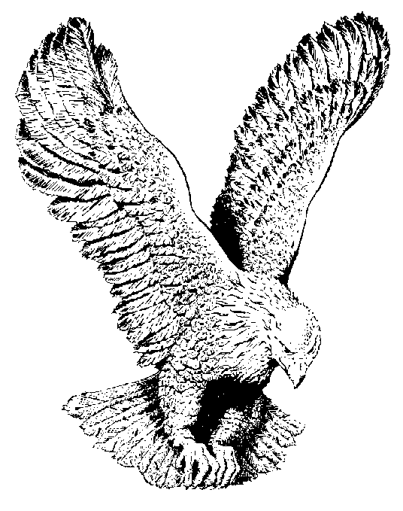
TA LO DABI IRE, JESU
Ta lo dabi Ire, Jesu
Ta lo da bi ire ooo, Alagbara
Oba to gbe ogo kari ogo oooo
Lati inu ogo, lo sinu ogo,
Oba ti ki su, Oba ti ki re,
Talo dabi ire ooo, Alagbara

